Slide 1
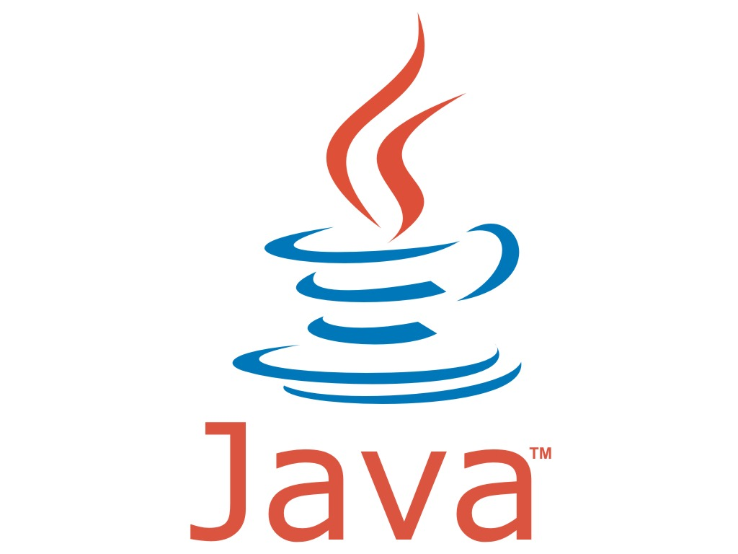
TRƯỜNG ĐẠI HỌC KHOA HỌC HUẾ
Khoa Công Nghệ Thông Tin
BÀI BÁO CÁO
LẬP TRÌNH ỨNG DỤNG CHO CÁC THIẾT BỊ DI ĐỘNG
LẬP TRÌNH ỨNG DỤNG ANDROID TỪ ĐIỂN ANH – VIỆT BẰNG NGÔN NGỮ JAVA
Nhóm 11: Nguyễn Phước Cảnh Hiếu
Huỳnh Thanh Chức
Nguyễn Ngọc Thịnh
Tháng 05, năm 2018

Slide 2
I. Tổng quan về Java
1. Java là gì?
Java là một ngôn ngữ lập lập trình, được phát triển bởi Sun Microsystem vào năm 1995, là ngôn ngữ kế thừa trực tiếp từ C/C++ và là một ngôn ngữ lập trình hướng đối tượng.
2. Những đặc điểm của Java:
Java có những đặc điểm cơ bản như sau:
Đơn giản và quen thuộc: Vì Java kế thừa trực tiếp từ C/C++ nên nó có những đặc điểm của ngôn ngữ này, Java đơn giản vì mặc dù dựa trên cơ sở C++ nhưng Sun đã cẩn thận lược bỏ các tính năng khó nhất của của C++ để làm cho ngôn ngữ này dễ sử dụng hơn.
Hướng đối tượng và quen thuộc.
Mạnh mẽ (thể hiện ở cơ chế tự động thu gom rác - Garbage Collection) và an toàn.
Kiến trúc trung lập, độc lập nền tảng và có tính khả chuyển (Portability).
Hiệu suất cao.
Máy ảo (biên dịch và thông dịch).
Phân tán.
Đa nhiệm: Ngôn ngữ Java cho phép xâ dựng trình ứng dụng, trong đó nhiều quá trình có thể xảy ra đồng thời. Tính đa nhiệm cho phép các nhà lập trình có thể biên soạn phần mềm đáp ứng tốt hơn, tương tác tốt hơn và thực hiện theo thời gian thực.

Slide 3
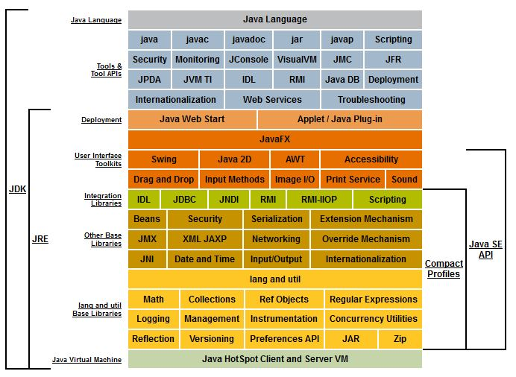
I. Tổng quan về Java
3. Các Platform cơ bản của Java:
Java Platform gồm có 3 thành phần chính:
Java Virtual Machine (Java VM): Máy ảo Java.
Java Application Programming Interface (Java API).
Java Development Kit (JDK) gồm trình biên dịch, thông dịch, trợ giúp, soạn tài liệu... và các thư viện chuẩn
Hình 1. Platform Java

Slide 4
I. Tổng quan về Java
4. Sử dụng gì để lập trình Java?
Để lập trình Java bạn cần đến:
JDK (Java Development KIT): bao gồm JRE (Java Runtime Enviroment) và thư viện để phát triển.
IDE (Integrated Development Environment): là ứng dụng giúp lập trình viên phát triển dễ dàng và nhanh chóng hơn.
Có thể sử dụng Netbeans, Eclipse hoặc Android studio để phát triển.
5. Tiêu chuẩn của một môi trường Java điển hình
Thông thường, các chương trình Java trải qua 5 giai đoạn chính:
Editor: Lập trình viên viết chương trình và được lưu vào máy tính với định dạng .java.
Compiler: Biên dịch chương trình thành bytecodes (định dạng .class) - nhờ bước trung gian này mà Java được viết 1 lần và chạy trên các hệ điều hành khác nhau.
Class Loader: Đọc file .class chứa mã bytecodes và lưu vào trong bộ nhớ.
Bytecode Verifier: Đảm bảo rằng mã bytecodes là hợp lệ và không vi phạm các vấn đề về bảo mật của Java.
Intepreter: Biên dịch bytecodes thành mã máy để máy tính có thể hiểu được và sau đó thực thi chương trình.

Slide 5
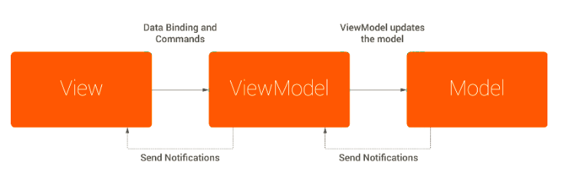
II. Xây dựng ứng dụng Android từ điển Anh – Việt bằng ngôn ngữ Java
1. Mô hình MVVM (Model-View-ViewModel) trong Android
Model-View-ViewModel là một cách tiếp cận architecural sử dụng để tóm tắt các trạng thái và hành vi của một view, trong đó cho phép chúng tách biệt sự phát triển của giao diện người dùng từ logic kinh doanh. Điều này được thực hiện bằng việc giới thiệu một ViewModel, có trách nhiệm là để lộ các đối tượng dữ liệu của một model và xử lý bất kỳ của logic ứng dụng liên quan đến màn hình hiển thị của một view.
Cách tiếp cận này MVVM được tạo thành từ ba thành phần cốt lõi, mỗi vai trò riêng biệt và riêng của nó:
Model - mô hình dữ liệu có chứa logic kinh doanh và xác nhận
View - Xác định cấu trúc, bố trí và sự xuất hiện của một view trên màn hình
ViewModel - liên kết giữa View và Model, đối phó với bất kỳ view logic
Hình 2. Mô hình MVVM

Slide 6
II. Xây dựng ứng dụng Android từ điển Anh – Việt bằng ngôn ngữ Java
2. Các công cụ hỗ trợ xây dựng ứng dụng
Phần mềm để build ứng dụng:
Android studio
Links download: https://developer.android.com/studio/archive
Công cụ phát triển Java JDK
Links download: http://www.oracle.com/technetwork/java/javase/downloads/index.html
- Download android virtual device

Slide 7
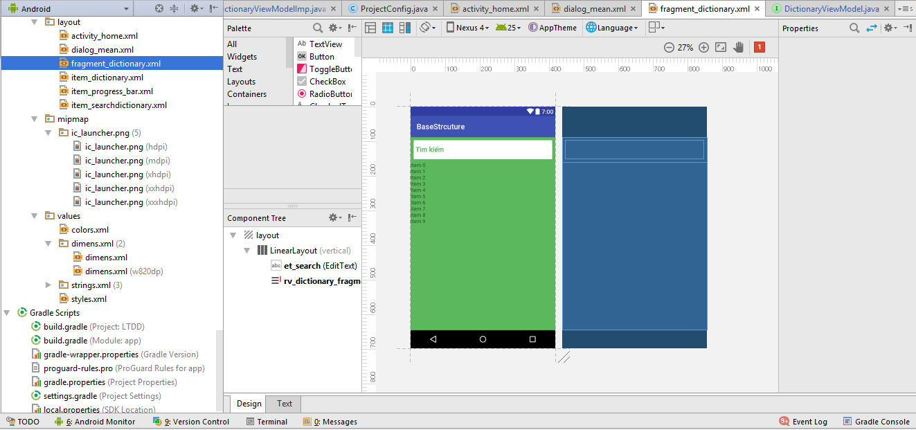
II. Xây dựng ứng dụng Android từ điển Anh – Việt bằng ngôn ngữ Java
3. Thiết kế giao diện

Slide 8
II. Xây dựng ứng dụng Android từ điển Anh – Việt bằng ngôn ngữ Java
4. Mã nguồn ứng dụng
Code lấy ra những từ khóa vừa nhập
public void onTextChanged(CharSequence charSequence, int i, int i1, int i2) { //Đã nhập từ tìm kiếm if (charSequence.toString().length() > 0 && charSequence != null) { mSearchText = charSequence.toString(); if (mListDictionary != null) { mListDictionary.clear(); } ArrayList<DictionaryObject> searchResult = mDictionaryViewModel.search50DictionaryByEnglish(charSequence.toString(), 0); mListDictionary.addAll(searchResult); mDictionaryAdapter.notifyDataSetChanged(); } //Không nhập else if (charSequence.toString().length() == 0) { mSearchText = null; mListDictionary.clear(); mListDictionary.addAll(mDictionaryViewModel.search50DictionaryByEnglish("a", 0)); mDictionaryAdapter.notifyDataSetChanged(); } }

Slide 9
Code hiển thị dữ liệu
II. Xây dựng ứng dụng Android từ điển Anh – Việt bằng ngôn ngữ Java
4. Mã nguồn ứng dụng
public class DictionaryViewHolder extends RecyclerView.ViewHolder{ private ItemDictionaryBinding mItemDictionaryBinding; private ItemDictionaryEventHandler mItemDictionaryEventHandler; public DictionaryViewHolder(ItemDictionaryBinding itemView, ItemDictionaryEventHandler itemDictionaryEventHandler) { super(itemView.getRoot()); mItemDictionaryEventHandler = itemDictionaryEventHandler; mItemDictionaryBinding = itemView; } public void bind(DictionaryObject dictionaryObject){ mItemDictionaryBinding.setDictionary(dictionaryObject); mItemDictionaryBinding.setEvent(mItemDictionaryEventHandler); } }

Slide 10
loadmore
public void onBindViewHolder(DictionaryViewHolder holder, int position) { holder.bind(mItem.get(position)); if (position + 5 == mItem.size()){ if (loadMoreListener!=null){ loadMoreListener.onLoadMore(); } } }
// kiểm tra đến vị trí cuối cùng hay chưa
public void onLoadMore() { if (isLoadMore) { return; } isLoadMore = true; new Handler().postDelayed(new Runnable() { public void run() { if (mSearchText != null) { mDictionaryAdapter.appendItem(mDictionaryViewModel.search50DictionaryByEnglish(mSearchText, mDictionaryAdapter.getItemCount())); } else { mDictionaryAdapter.appendItem(mDictionaryViewModel.getFivetyDictionary(mDictionaryAdapter.getItemCount())); } isLoadMore = false; } }, 300); } // cập nhật lại dữ liệu nếu đến cuối cùng, load them 50 từ

Slide 11
Sự kiện click vào item dictionary
public void onShowMean(DictionaryObject dictionaryObject) { mMeanDialog.setData(dictionaryObject); // truyen du lieu sang man hinh mean mMeanDialog.show(); // hien man hinh mean }
// hiển thị từ và nội dung đã chọn
public void setData(DictionaryObject dictionaryObject) { mDialogMeanBinding.setDictionary(dictionaryObject); }
// Phát âm public void onSpeak(final DictionaryObject dictionaryObject) { mTextToSpeech = new TextToSpeech(getContext(), new TextToSpeech.OnInitListener() { @Override public void onInit(int status) { if (status != TextToSpeech.ERROR) { mTextToSpeech.setLanguage(Locale.UK); String toSpeak = dictionaryObject.getTu().toString(); mTextToSpeech.speak(toSpeak, TextToSpeech.QUEUE_FLUSH, null); } } }); mDialogMeanBinding.setEvent(this); } }

Slide 12
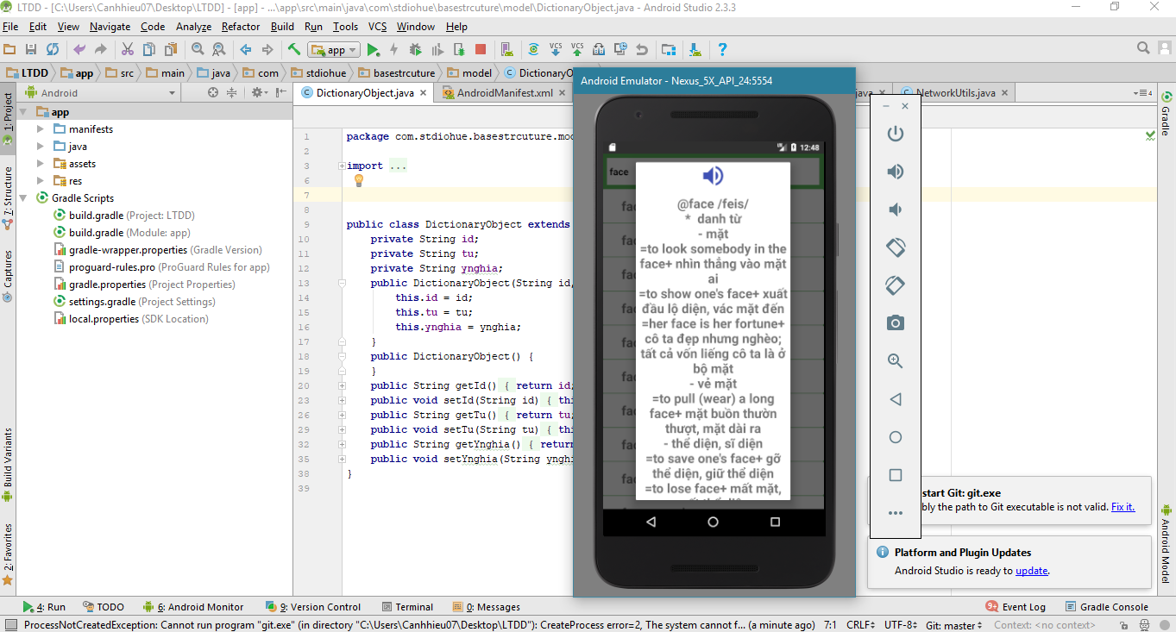
II. Xây dựng ứng dụng Android từ điển Anh – Việt bằng ngôn ngữ Java
5. Demo ứng dụng

Slide 13
CẢM ƠN THẦY VÀ CÁC BẠN ĐÃ LẮNG NGHE

